Slide 1
인터페이스구현
전경환

Slide 2
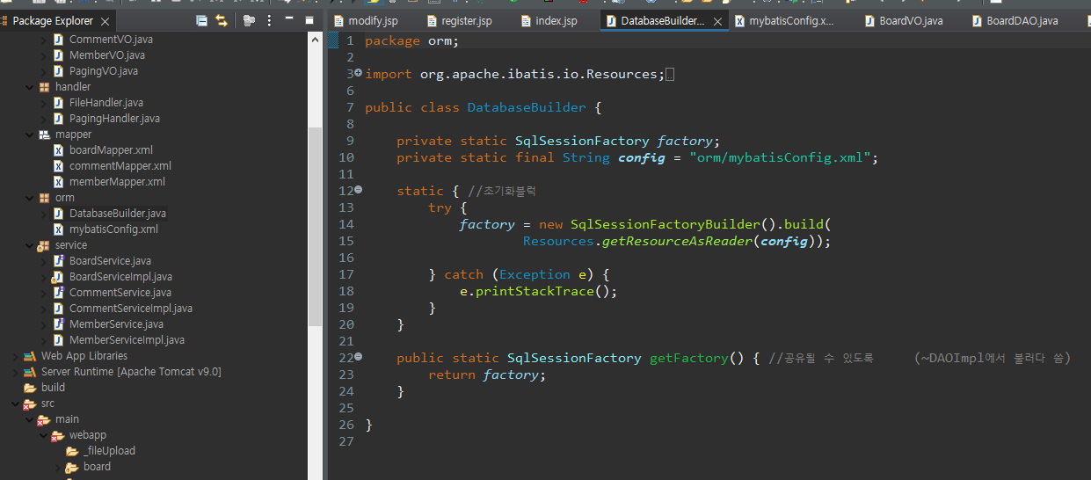
1. 데이터베이스 연결

Slide 3
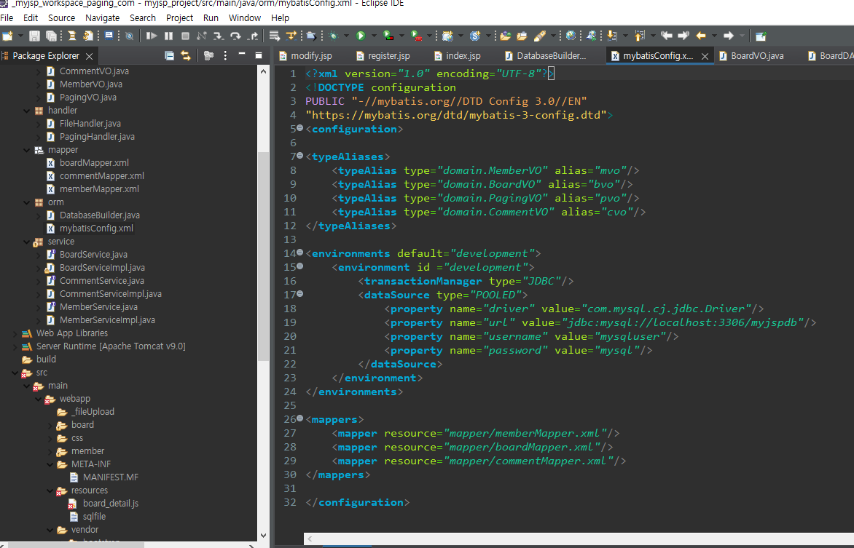

Slide 4
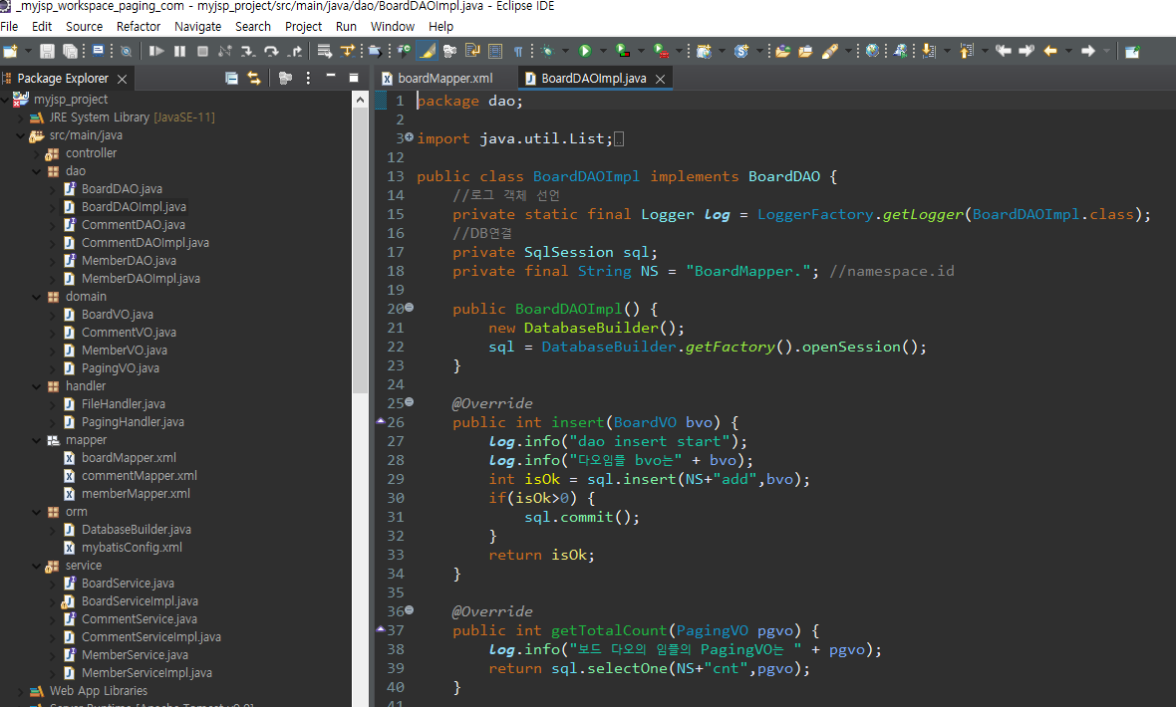

Slide 5
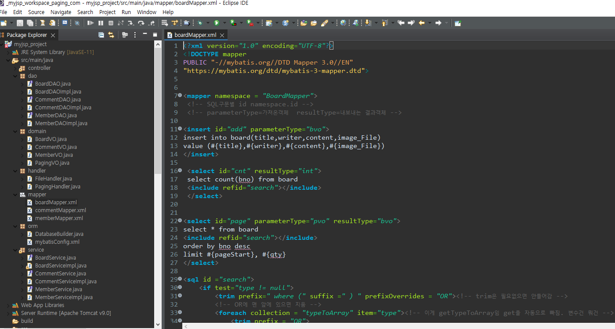

Slide 7
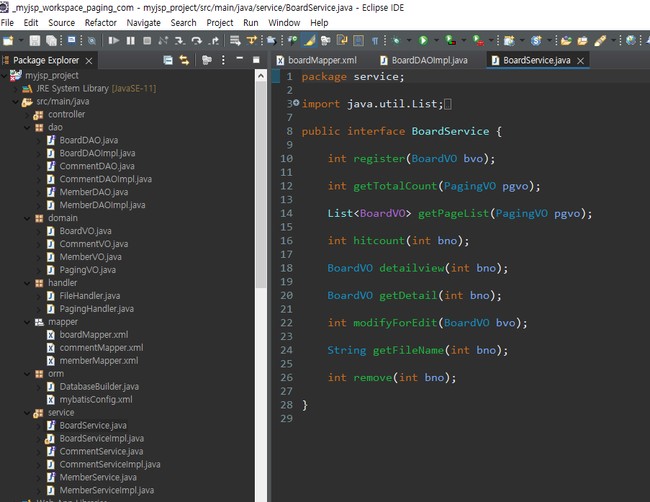
2.서비스 부분 인터페이스

Slide 9
3.구현한 프로젝트 순차적 결과
CRUD 결과 화면 캡쳐
통합구현

Slide 10
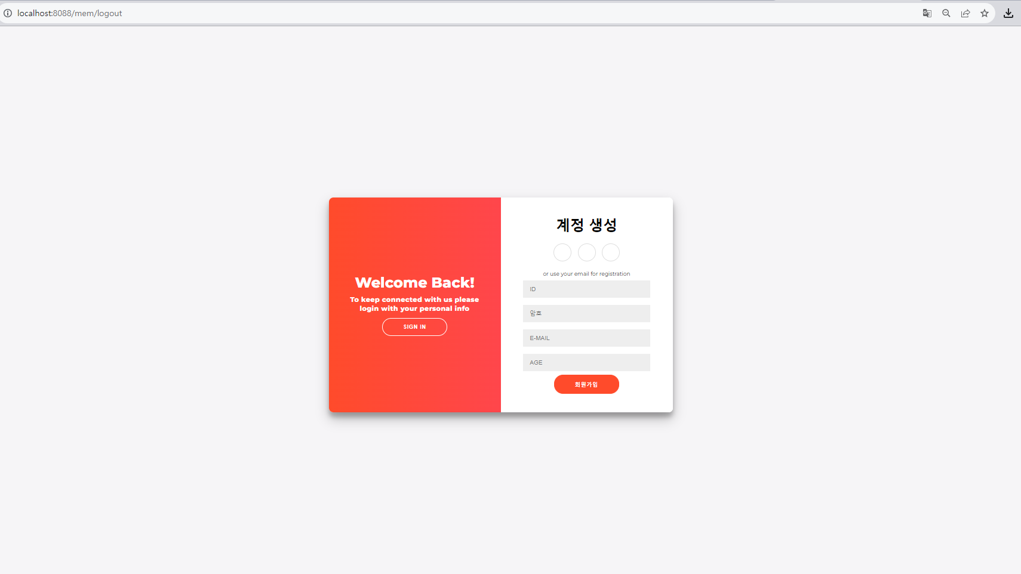
member관련 C

Slide 11
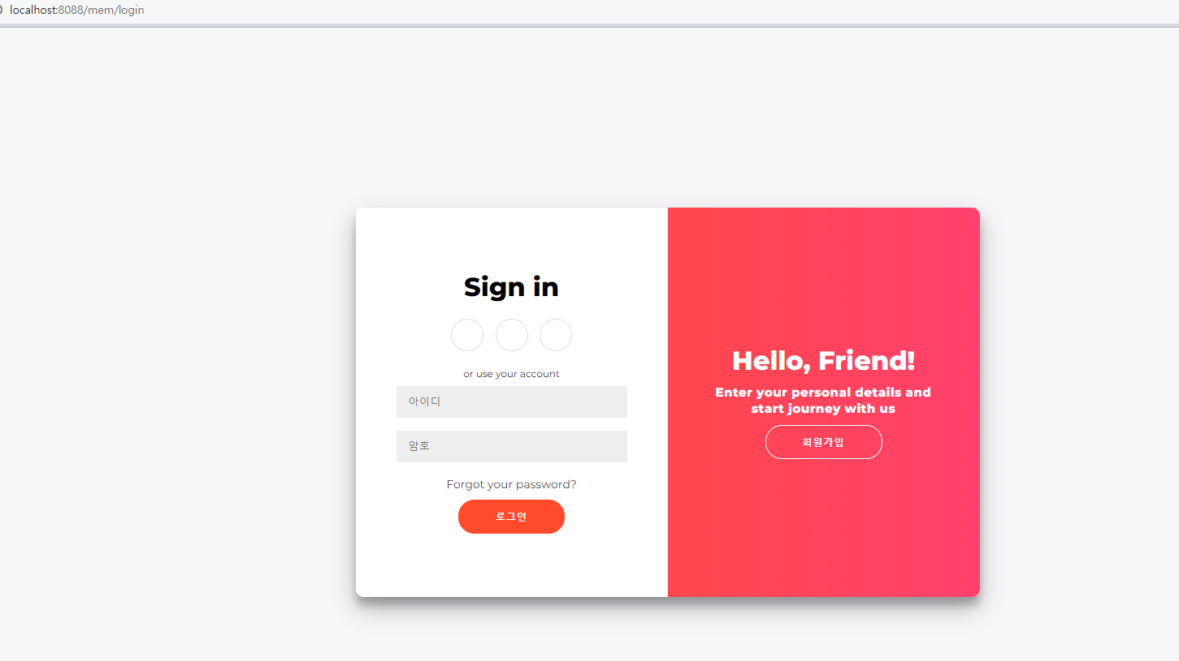
member관련 R_1

Slide 12
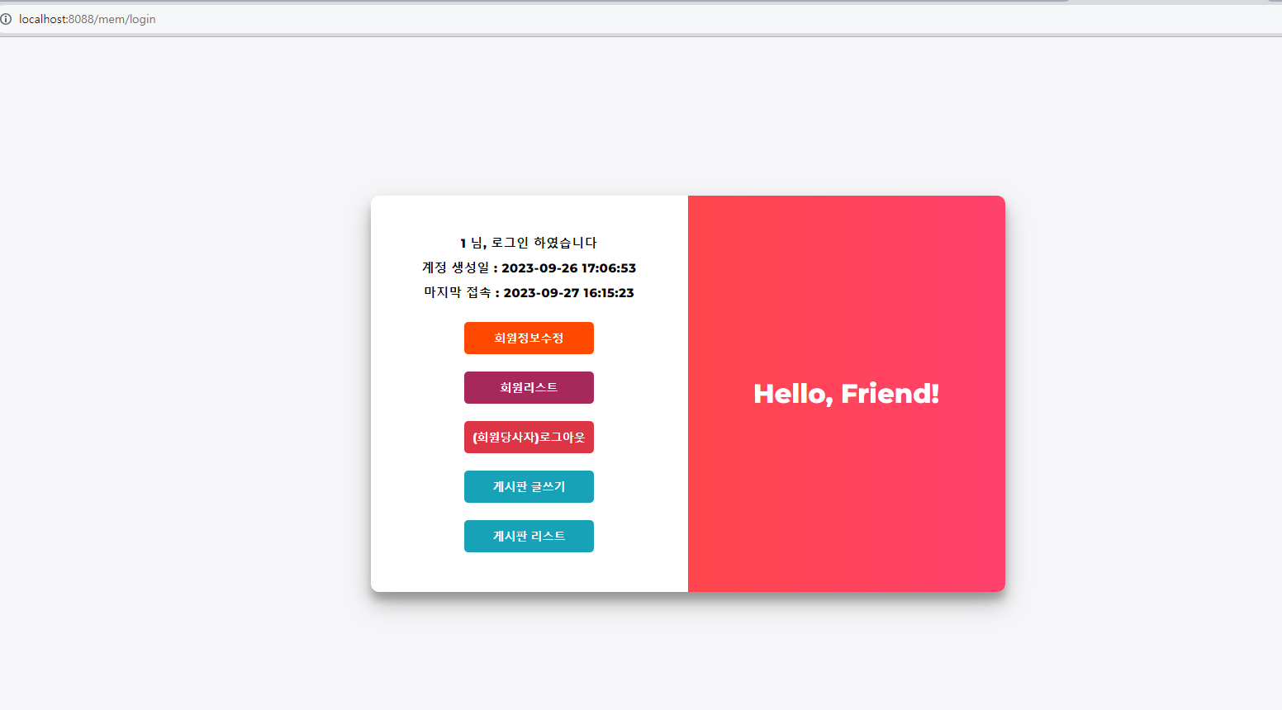
member관련 R_2

Slide 13
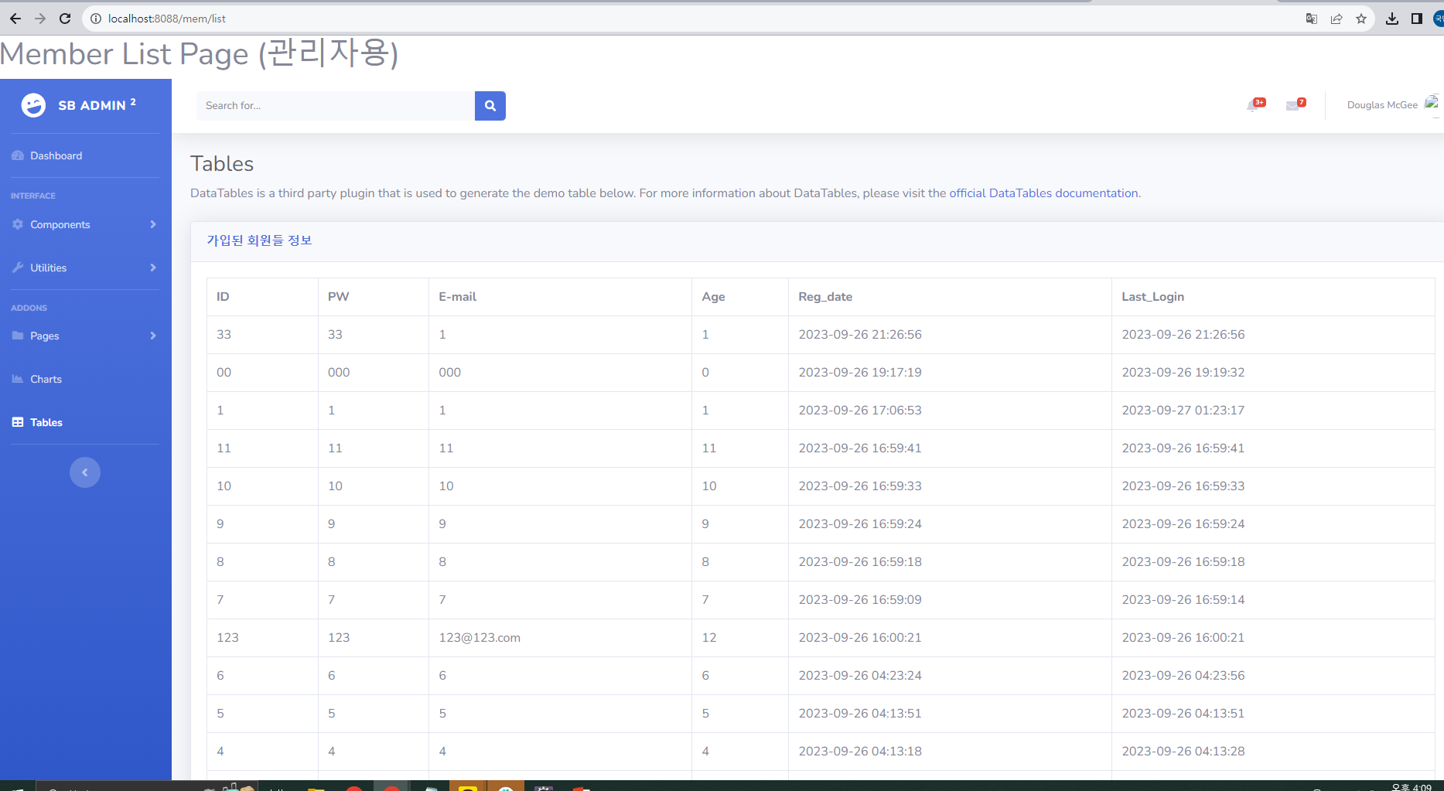
member관련 R_3

Slide 14
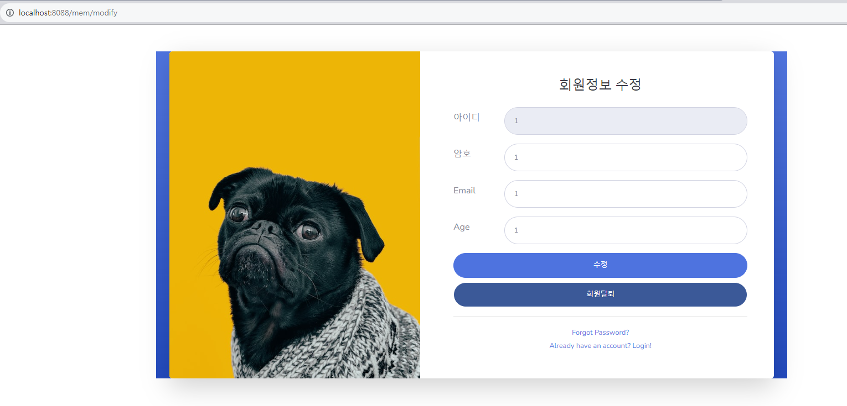
member관련 U

Slide 15
member관련 D

Slide 17
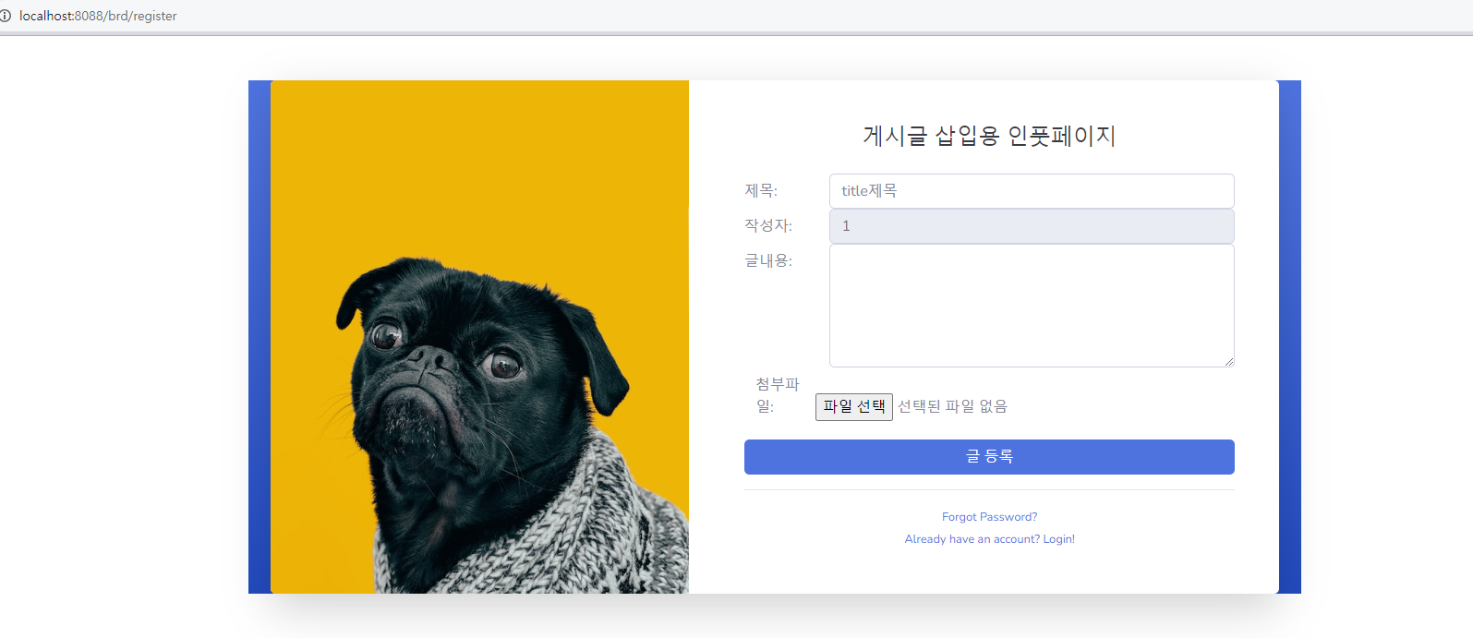
board관련 C

Slide 18
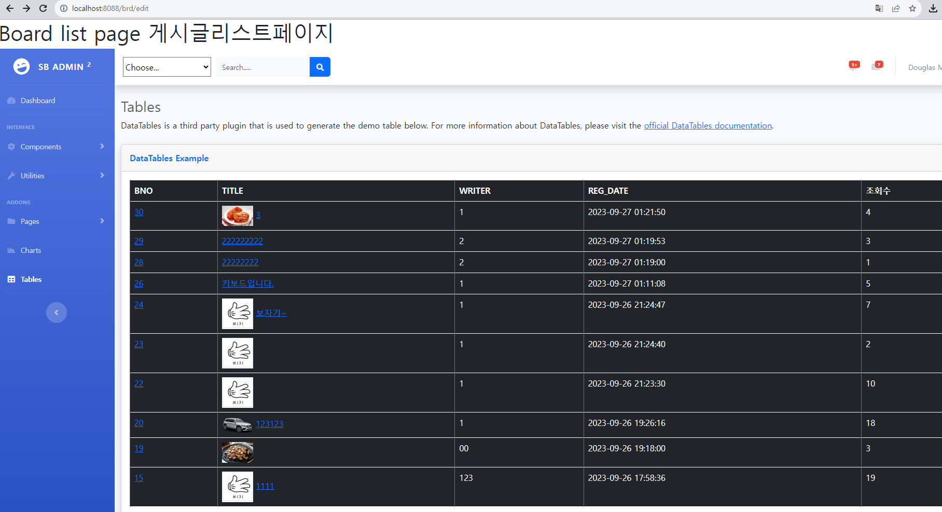
board관련 R_1

Slide 19
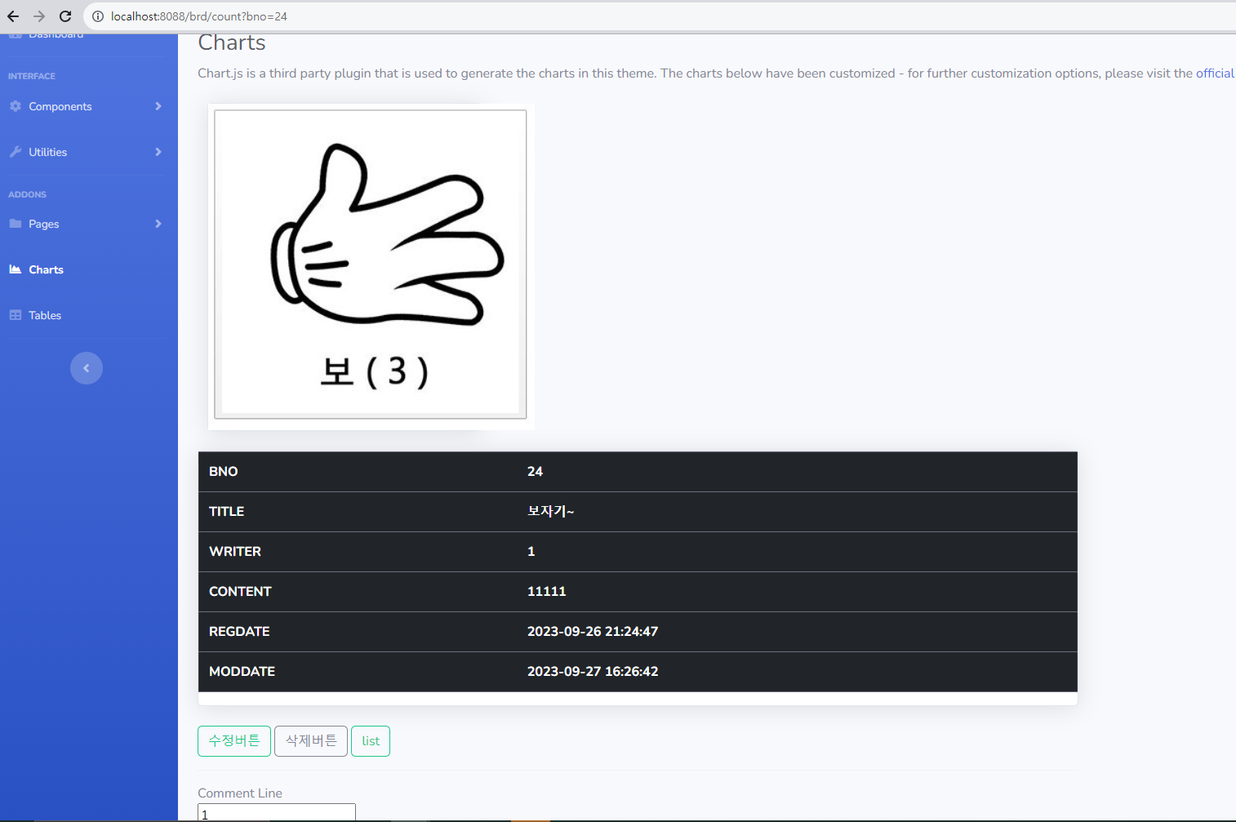
board관련 R_2

Slide 20
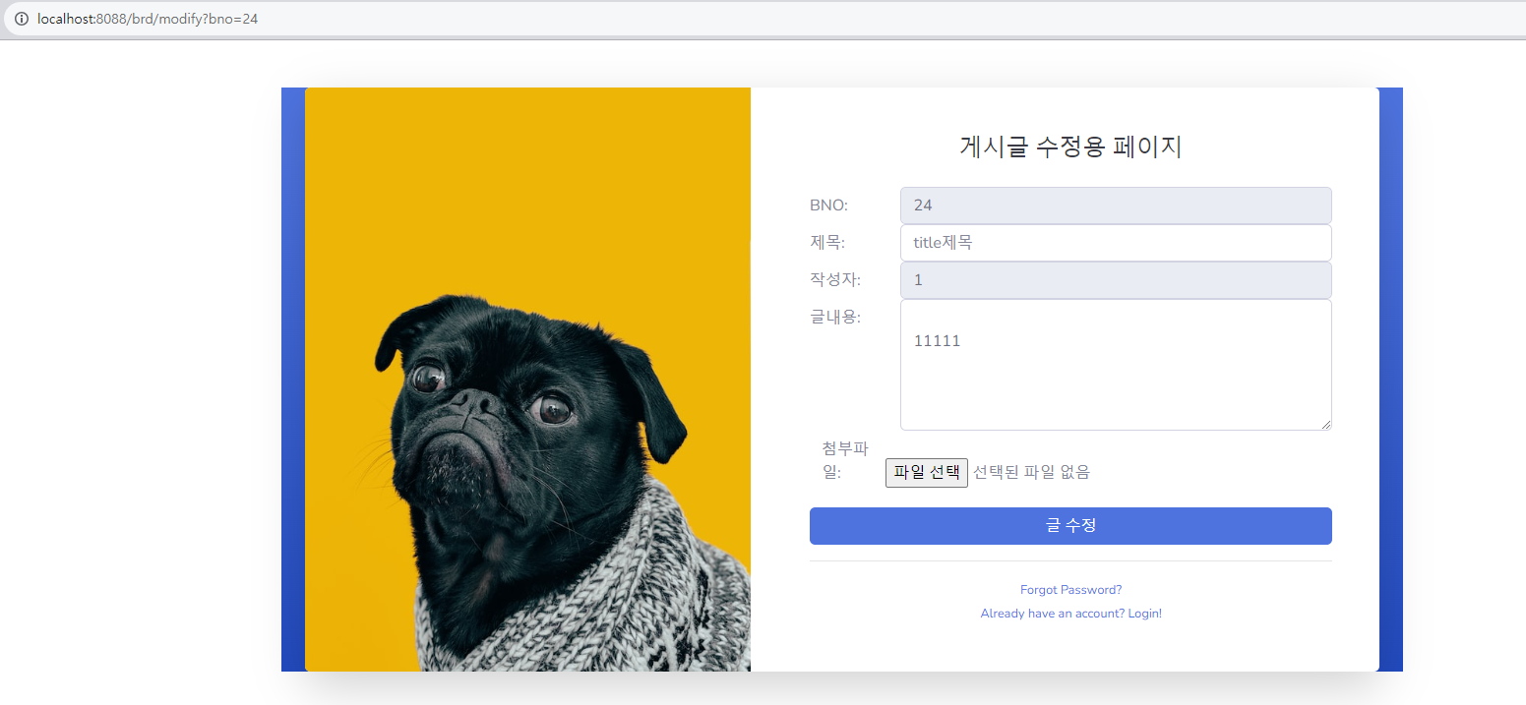
board관련 U

Slide 21
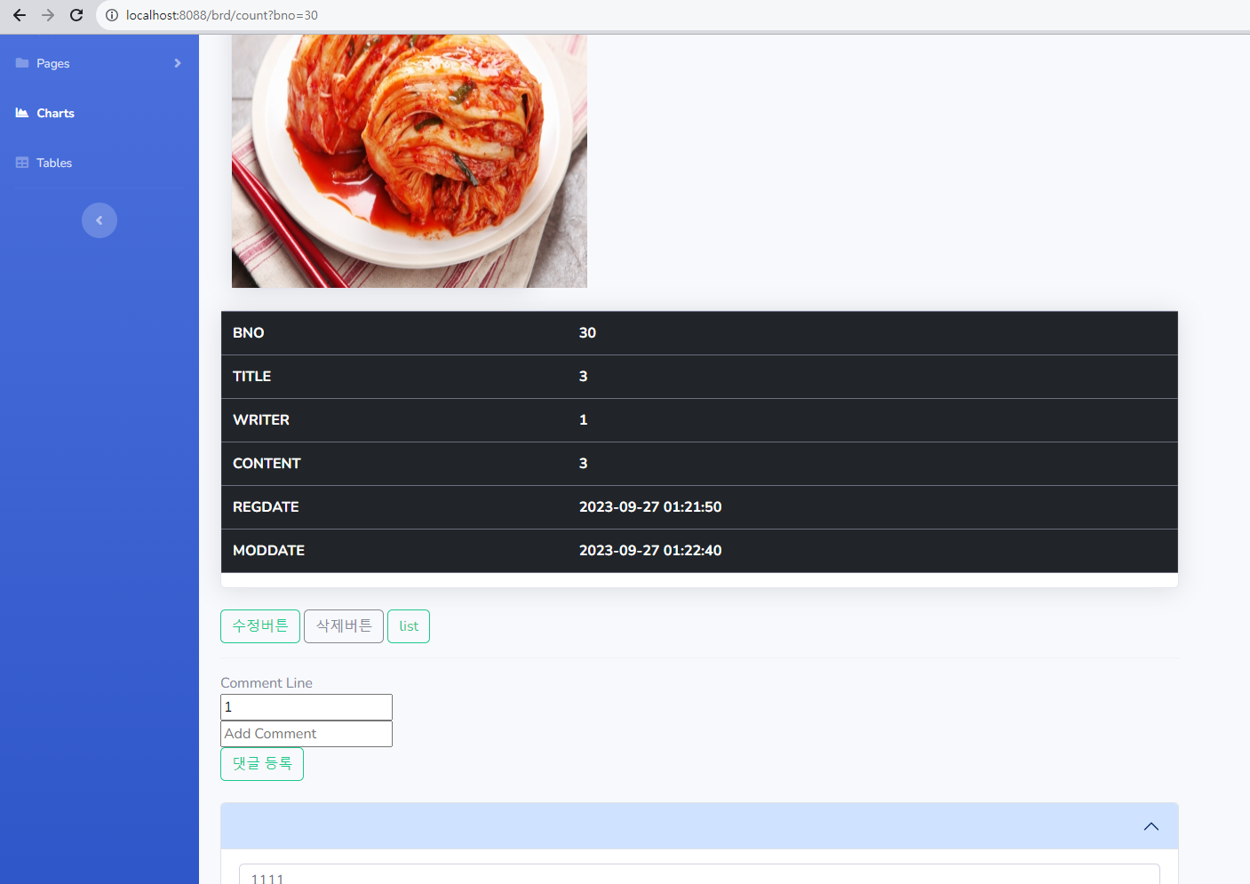
board관련 D

Slide 23
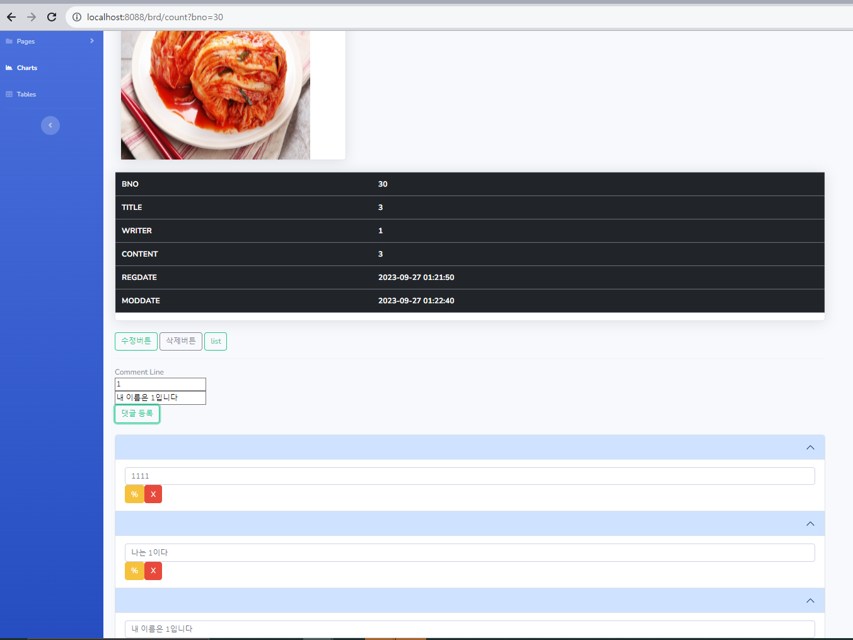
comment관련 C

Slide 24
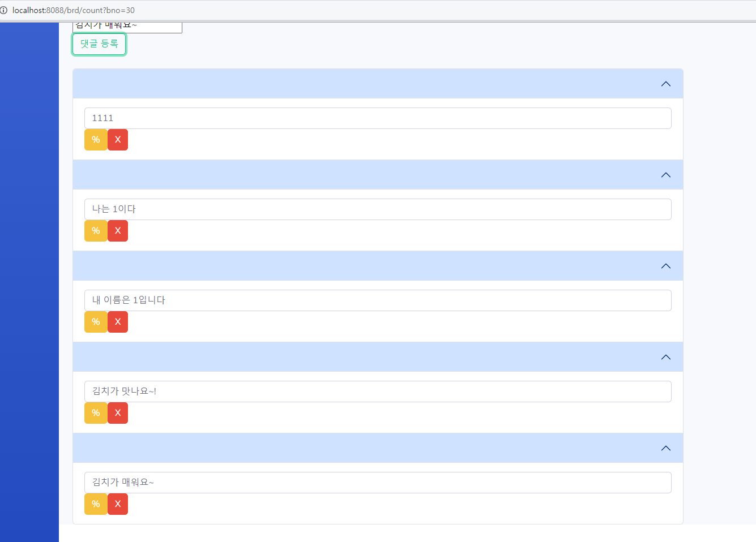
comment관련 R

Slide 25
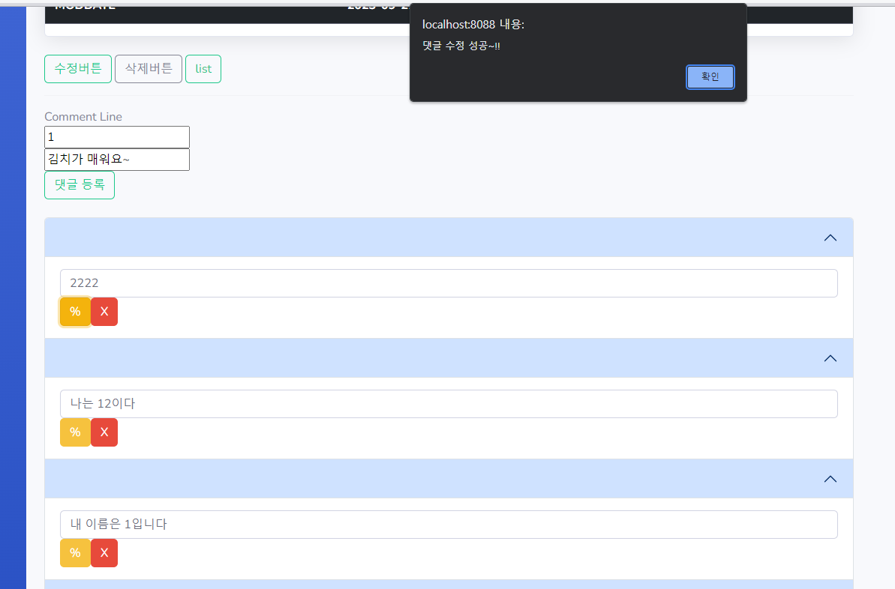
comment관련 U

Slide 26
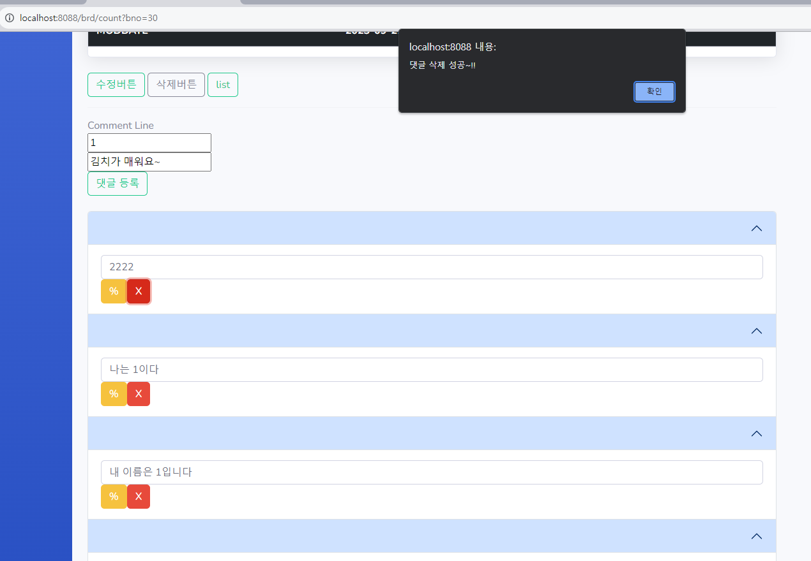
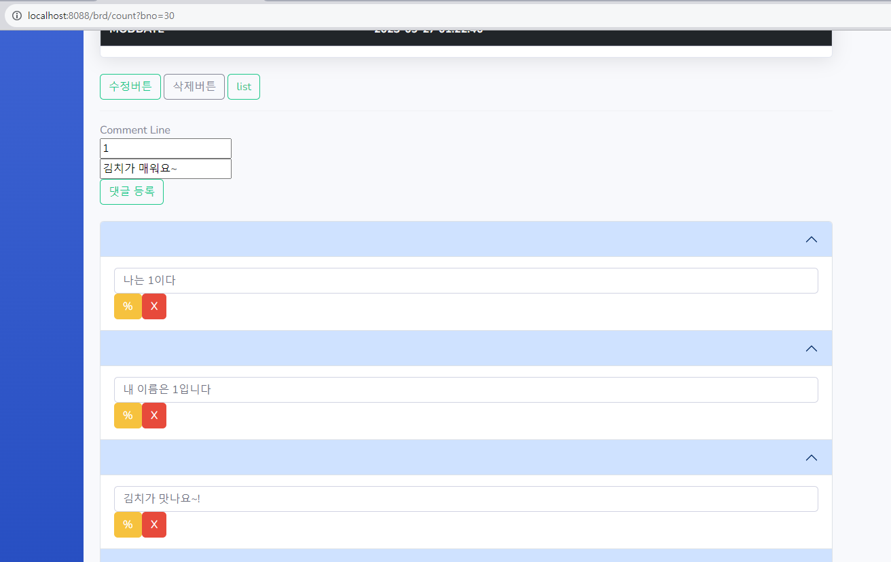
comment관련 D

Slide 28
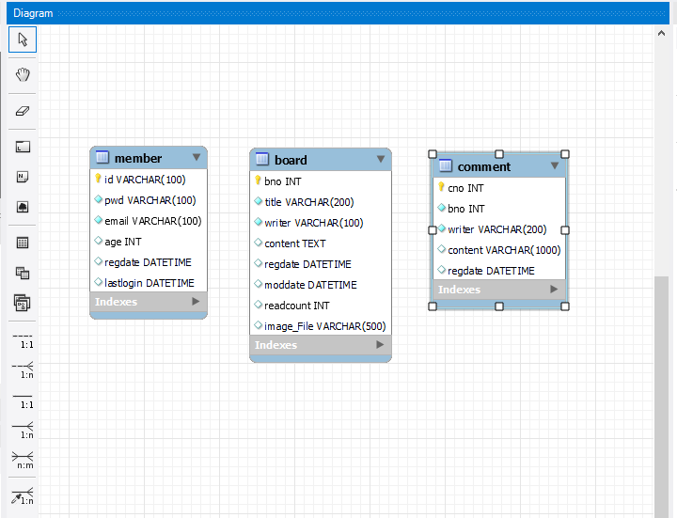
DB생성

